Slide 1
Социальное здоровье школьника
Муниципальное бюджетное общеобразовательное учреждение
Егорлыкская средняя общеобразовательная школа №7
им. О. Казанского
РОДИТЕЛЬСКОЕ СОБРАНИЕ

Slide 2

Семья – одно из
немногих мест, где
Ребенок может почувствовать
Себя личностью

Slide 3


"Любя своих детей,
учите их любить Вас, не научите
- будете плакать на старости лет
- вот, по моему, одна из самых мудрых истин
материнства и отцовства."
В. А. Сухомлинский

Slide 4
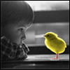
Детство – самый поддающийся педагогическим воздействиям период
В детстве закладываются основы, создаются предпосылки гармоничной личности

Slide 5
РЕБЁНОК ЖДЁТ ОТ РОДИТЕЛЕЙ:
ЛЮБВИ
ТЕПЛА
ОДОБРЕНИЯ
ЗАБОТЫ
ПОДДЕРЖКИ
ПОХВАЛЫ
ПОНИМАНИЯ
НЕЖНОСТИ
УЛЫБКИ

Slide 6
Стили воспитания
авторитарный
демократический
попустительский
хаотический
опекающий

Slide 7
АНКЕТИРОВАНИЕ РОДИТЕЛЕЙ
1. Чем, по вашему мнению, в большей мере определяется характер человека – наследственностью или воспитанием?
А. Преимущественно воспитанием.
Б. Сочетанием врожденных задатков и условий среды.
В. Главным образом врожденными задатками.
Г. Ни тем, ни другим, а жизненным опытом.
2. Как вы относитесь к мысли о том, что дети воспитывают своих родителей?
А. Это игра слов, софизм, имеющий мало отношения к действительности.
Б. Абсолютно с этим согласен.
В. Готов с этим согласиться при условии, что нельзя забывать и о традиционной роли родителей как воспитателей своих детей.
Г. Затрудняюсь ответить, не задумывался об этом.

Slide 8
3. Какое из суждений о воспитании вы находите наиболее удачным?
А. Если вам больше нечего сказать ребенку, скажите ему, чтобы он пошел умыться (Эдгар Хоу)
Б. Цель воспитания — научить детей обходиться без нас (Эрнст Легуве)
В. Детям нужны не поучения, а примеры (Жозеф Жубер)
Г. Научи сына послушанию, тогда сможешь научить и всему остальному (Томас Фуллер).
4. Считаете ли вы, что родители должны просвещать детей в вопросах пола?
А. Меня никто этому не учил, и их сама жизнь научит.
Б. Считаю, что родителям следует в доступной форме удовлетворять возникающий у детей интерес к этим вопросам.
В. Когда дети достаточно повзрослеют, необходимо будет завести разговор и об этом. А в школьном возрасте главное — позаботиться о том, чтобы оградить их от проявлений безнравственности.
Г. Конечно, в первую очередь это должны сделать родители.
5. Следует ли родителям давать ребенку деньги на карманные расходы?
А. Если попросит, можно и дать.
Б. Лучше всего регулярно выдавать определенную сумму на конкретные цели и контролировать расходы.
В. Целесообразно выдавать некоторую сумму на определенный срок (на неделю, на месяц), чтобы ребенок сам учился планировать свои расходы.
Г. Когда есть возможность, можно иной раз дать ему какую-то сумму.

Slide 9

6. Как вы поступите, если узнаете, что вашего ребенка обидел одноклассник?
А. Огорчусь, постараюсь утешить ребенка.
Б. Отправлюсь выяснить отношения с родителями обидчика.
В. Дети сами лучше разберутся в своих отношениях, тем более что их обиды недолги.
Г. Посоветую ребенку, как ему лучше себя вести в таких ситуациях.
7. Как вы отнесетесь к сквернословию ребенка?
А. Постараюсь довести до его понимания, что в нашей семье, да и вообще среди порядочных людей, это не принято.
Б. Сквернословие надо пресекать в зародыше! Наказание тут необходимо, а от общения с невоспитанными сверстниками ребенка впредь надо оградить.
В. Подумаешь! Все мы знаем эти слова. Не надо придавать этому значения, пока это не выходит за разумные пределы.
Г. Ребенок вправе выражать свои чувства, даже тем способом, который нам не по душе.

Slide 10
8. Дочь-подросток хочет провести выходные на даче у подруги, где соберется компания сверстников в отсутствие родителей. Отпустили бы вы ее?
А. Ни в коем случае. Такие сборища до добра не доводят. Если дети хотят отдохнуть и повеселиться, пускай делают это под надзором старших.
Б. Возможно, если знаю ее товарищей как порядочных и надежных ребят.
В. Она вполне разумный человек, чтобы самой принять решение. Хотя, конечно, в ее отсутствие буду немного беспокоиться.
Г. Не вижу причины запрещать.
9. Как вы отреагируете, если узнаете, что ребенок вам солгал?
А. Постараюсь вывести его на чистую воду и пристыдить.
Б. Если повод не слишком серьезный, не стану придавать значения.
В. Расстроюсь
Г. Попробую разобраться, что его побудило солгать.
10. Считаете ли вы, что подаете ребенку достойный пример?
А. Безусловно.
Б. Стараюсь.
В. Надеюсь.
Г. Не знаю.

Slide 11
Обработка результатов
Стиль поведения | Номера вопросов
 | 1 | 2 | 3 | 4 | 5 | 6 | 7 | 8 | 9 | 10
Демократический | Б | В | В | Г | В | Г | А | Б | Г | Б
Авторитарный | А | А | Г | В | Б | Б | Б | А | А | А
Опекающий | В | Б | Б | Б | А | А | Г | В | В | В
Попустительский | Г | Г | А | А | Г | В | В | Г | Б | Г

Slide 12



ДЕМОКРАТИЧЕСКИЙ СТИЛЬ
Родители сознают свою важную роль в становлении личности ребенка, но и за ним признают право на саморазвитие.
Понимают, какие требования необходимо диктовать, какие обсуждать. В разумных пределах готовы пересматривать свои позиции.
Признают и поощряют автономию своих детей.
Открыты для общения и обсуждения с детьми установленных правил поведения; допускают изменения своих требований в разумных пределах.
Дети превосходно адаптированы, уверены в себе, у них развит самоконтроль и социальные навыки.
Хорошо учатся в школе и обладают высокой самооценкой.

Slide 13


АВТОРИТАРНЫЙ СТИЛЬ
Родители представляют, каким должен вырасти их ребенок, и прилагают к этому максимум усилий.
В своих требованиях они категоричны и неуступчивы.
В общении с ребенком они отдают приказы, устанавливают жесткие требования и правила, не допускают их обсуждения.
Закрыты для постоянного общения с детьми.
Дети, как правило, замкнуты, боязливы, угрюмы и зависимы, непритязательны и раздражимы.
Девочки обычно остаются пассивными и зависимыми на протяжении подросткового и юношеского возраста.
Мальчики могут стать неуправляемыми и агрессивными.

Slide 14
ПОПУСТИТЕЛЬСКИЙСТИЛЬ
Проблемы воспитания не являются для родителей первостепенными, поскольку у них другие заботы.
Родители не устанавливают для детей никаких ограничений, безразличны к собственным детям.
Закрыты для общения, из-за обремененности собственными проблемами у них не остается сил на воспитание детей. Безразличие родителей сочетается с враждебностью.
Свои проблемы ребёнку приходится решать самому.
Ребенка ничто не удерживает от того, чтобы дать волю своим самым разрушительным импульсам и проявить склонность к правонарушающему поведению.

Slide 15
«ГИПООПЕКА»
Ребенок предоставлен сам себе
Ощущает себя ненужным, лишним, нелюбимым
Временами вспоминают, что он есть и уделяют минимум внимания
Вынужден сам думать о себе,
завидуя всем детям

Slide 16
ОПЕКАЮЩИЙ СТИЛЬ
Родители слишком высоко ценят своего ребенка, считают простительными его слабости.
Легко общаются с ним, доверяют ему во всем.
Не склонны к запретам и ограничениям.
Ребенок в такой семье слабо или совсем не регламентирует поведение.
Родители ограждают детей от любых забот.
Детям предоставлен избыток свободы или руководство родителей незначительно.
Преобладает безусловная родительская любовь.

Slide 17
ХАОТИЧЕСКИЙ
СТИЛЬ
Отсутствует единый подход к воспитанию ребенка.
Нет ясно выраженных , конкретных требований к ребенку.
Ребенок лишается ощущения стабильности.
Не формируется самоконтроль и ответственность.
Ребенок становится тревожным, неуверенным в себе.

Slide 18
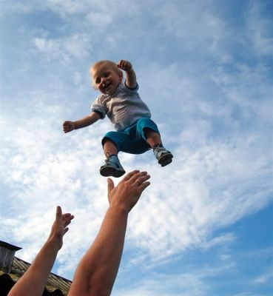
Плохими дети не рождаются.
Ребенок рождается,
чтобы узнать мир,
А не злить родителей.
Ш. Амонашвили

Slide 19
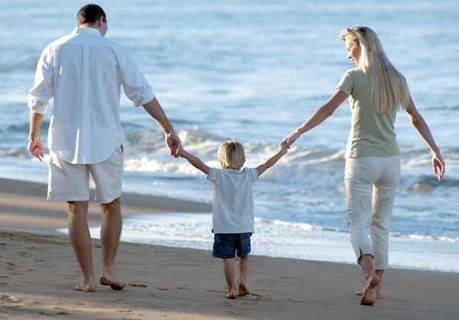
Спасибо за внимание!

